Slide 1
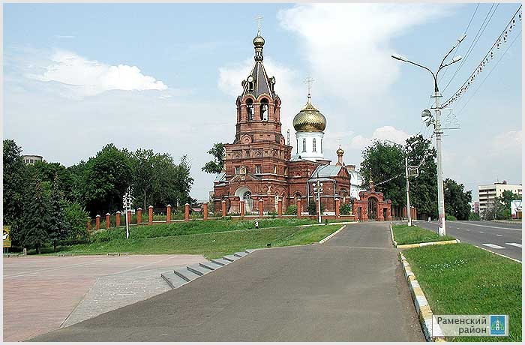
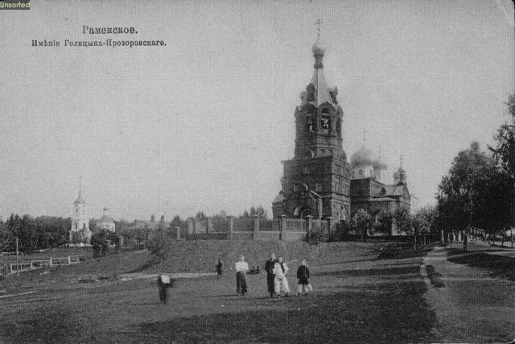
ЧТО ТЫ ЗНАЕШЬ
О СВОЕМ ГОРОДЕ?

Slide 2
Страницы истории | 10 | 20 | 30 | 40 | 50
Ох, уж эти даты! | 10 | 20 | 30 | 40 | 50
Что появилось раньше? | 10 | 20 | 30 | 40 | 50
Их именами названы улицы города | 10 | 20 | 30 | 40 | 50
Что, где……. | 10 | 20 | 30 | 40 | 50

Slide 3
Что обозначает название
Раменье, Раменское?

Slide 4
В духовной грамоте какого московского князя впервые встречается упоминание о вотчине Раменье?

Slide 5
Как и почему называется раменское озеро?

Slide 6
Что изображено на гербе города Раменское?

Slide 7
Когда и где была открыта первая в уезде библиотека?

Slide 8
В каком году поселку городского типа Раменское было присвоено звание города?

Slide 9
К какому году относится первое упоминание о нашей местности?

Slide 10
Когда началось строительство самого древнего здания нашего города – Борисоглебской церкви?

Slide 11
В каком году был утвержден герб города Раменское?

Slide 12
При первом русском директоре Раменской мануфактуры много делалось для рабочих. Назовите дату возведения первого корпуса больницы.

Slide 13
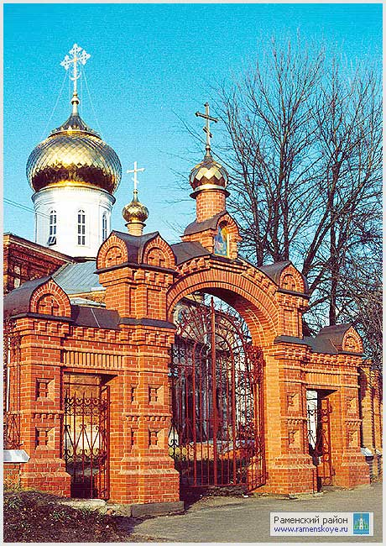
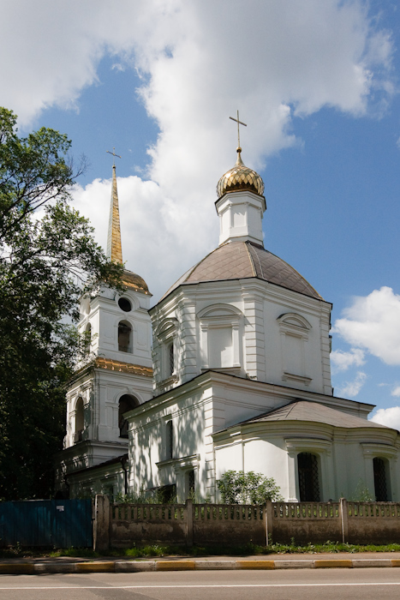

Slide 14
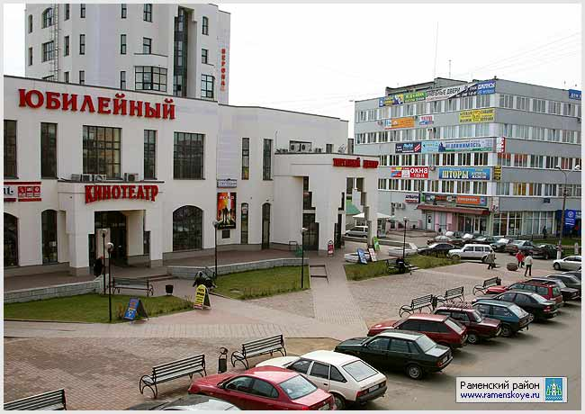
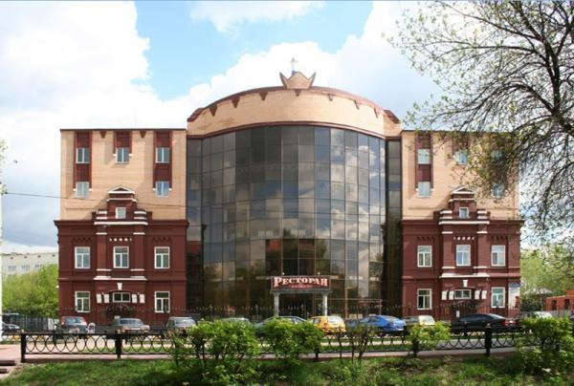

Slide 15
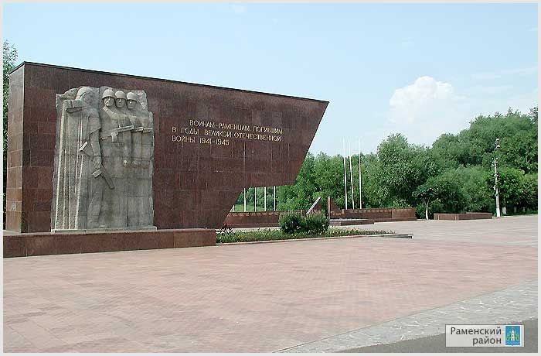
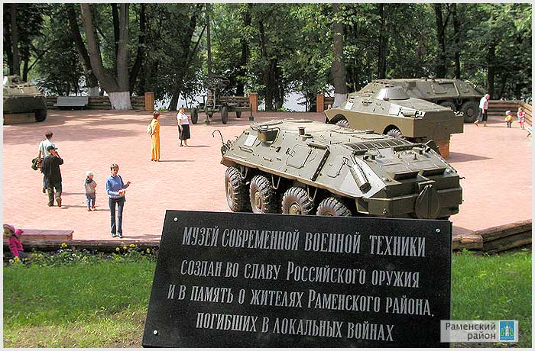

Slide 16
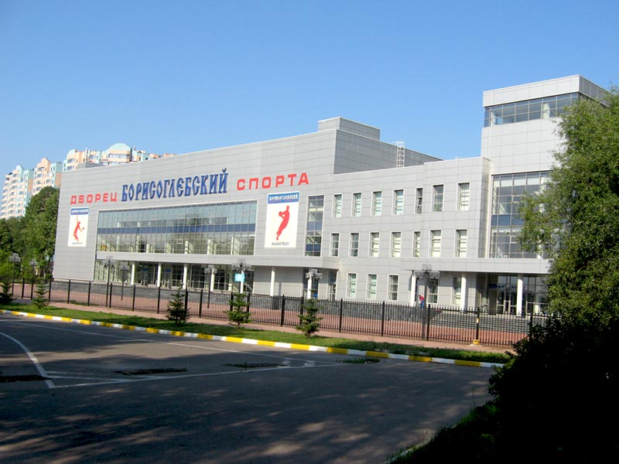
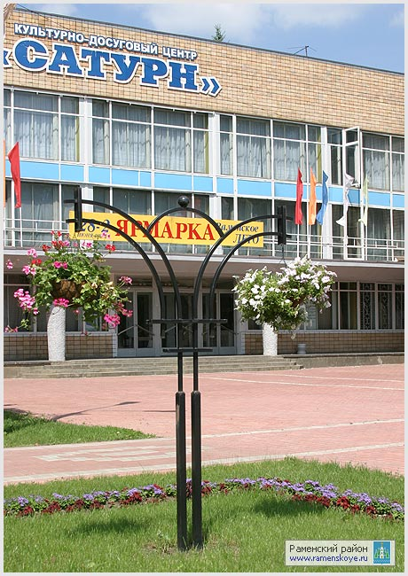

Slide 17
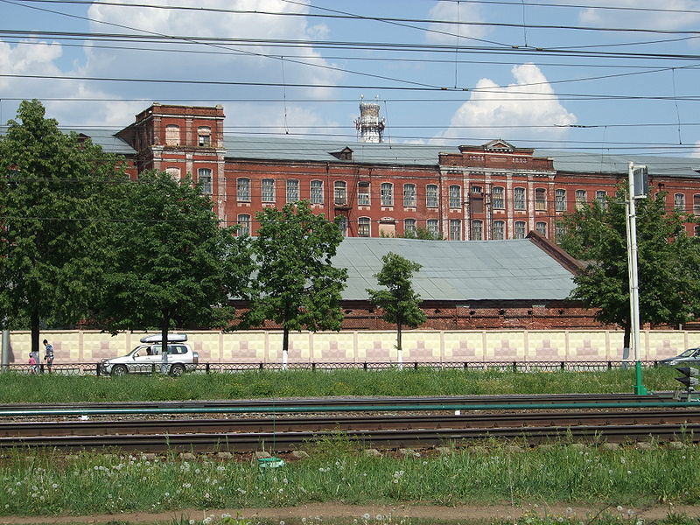
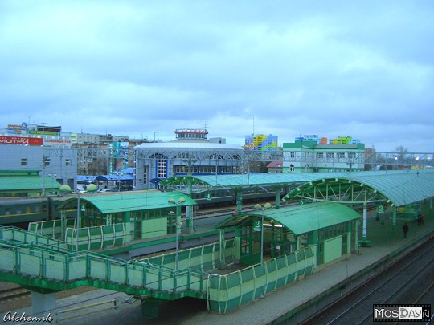

Slide 18
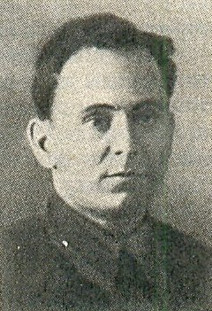
Родился в селе Раменское в 1906 году. В голодные годы Гражданской войны отправился на Украину, где по дороге примкнул к отряду красноармейцев. Вернулся на родину в 1922 году, работал на фабрике прядильщиком. В 1934 году занимался профсоюзной работой, работал директором Дома культуры им.Воровского. В первые дни войны его назначили начальником райотдела в г.Рузу, где был организован истребительный отряд для борьбы с диверсантами. После разгрома немцами штаба партизанского отряда он был застигнут с группой партизан, был ранен и схвачен в плен. Несмотря на жестокие пытки, он не выдал известные ему сведения, погибнув смертью героя. Звание Герой Советского Союза присвоено в 1942 г.

Slide 19
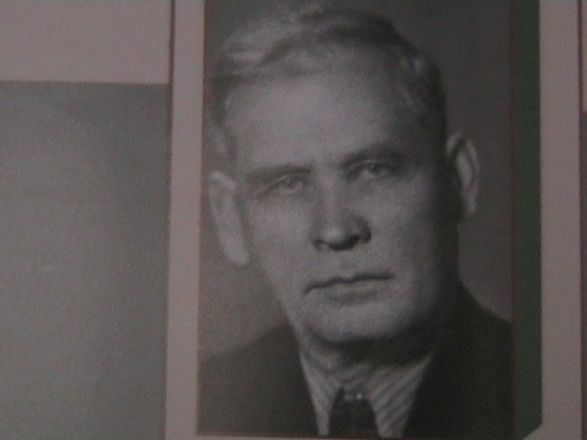
Этот человек с 1941 года был директором фабрики «Красное Знамя» в г.Раменское. В грозные годы войны здесь налаживали производство мин, деталей для станков, выпускали ткани для солдатского обмундирования. Директором производства «Красное знамя» он был до ухода на пенсию в 1952 году. Умер 25 октября 1969 г.

Slide 20
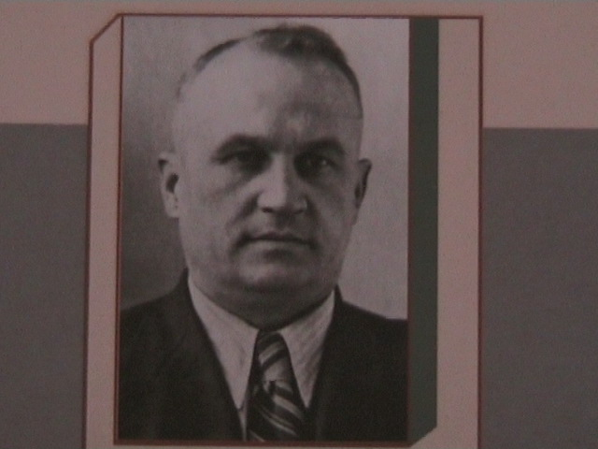
В 1941 году поступил на Раменский приборостроительный завод контрольным мастером ОТК. С 1945 года возглавлял коллектив цеха, а с 1952 года на протяжении 16 лет был директором РПЗ. Он был инициатором строительства Дворца культуры "Сатурн", загородного пионерского лагеря, стадиона, кинозала, туристской базы «Сатурн», а также учебного комплекса «техникум-институт» для подготовки квалифицированных специалистов. Умер в 1968 году. В 1996 году было присвоено звание «Почетный гражданин города Раменское».

Slide 21
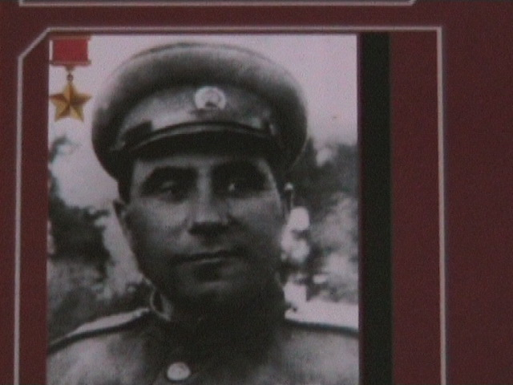
Родился в селе Ленино Липецкого района Воронежской области. Служить в Красной Армии начал с 1919 г. После гражданской войны заканчивает Иваново-Вознесенскую пехотную школу, а затем военно-политические курсы. Дивизия под его командованием формировалась в г.Раменское и особенно отличилась под Сталинградом.В 1945 г. корпус, которым он командовал, сражался за освобождение Кенисберга. За образцовое выполнение этой операции был удостоен звания Героя Советского Союза. Погиб за месяц до окончания войны.

Slide 22
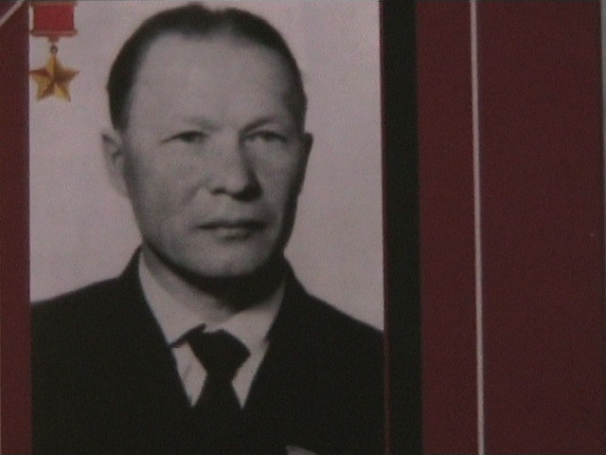
Герой Советского Союза. После демобилизации приехал в город Раменское. С 1956 по 1958 г.г. работал преподавателем военного дела в школе № 1. С 1958 по 1969 был наладчиком станков и мастером на заводе счетных приборов. Вел работу в составе совета ветеранов 100-й гвардейской Свирской краснознаменной воздушно – десантной дивизии. Умер 2 мая 1985 г.

Slide 23
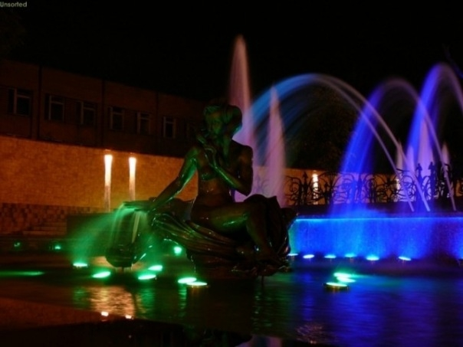

Slide 24
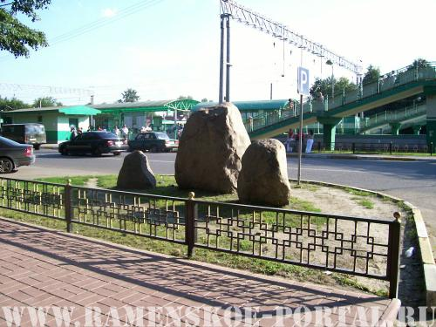

Slide 25
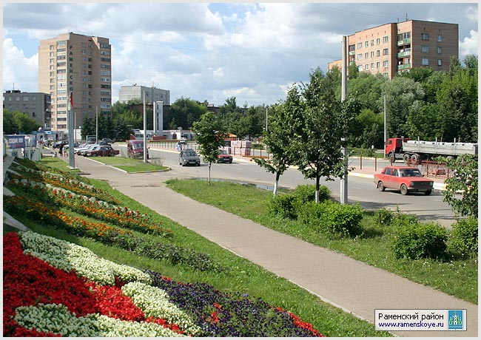

Slide 26
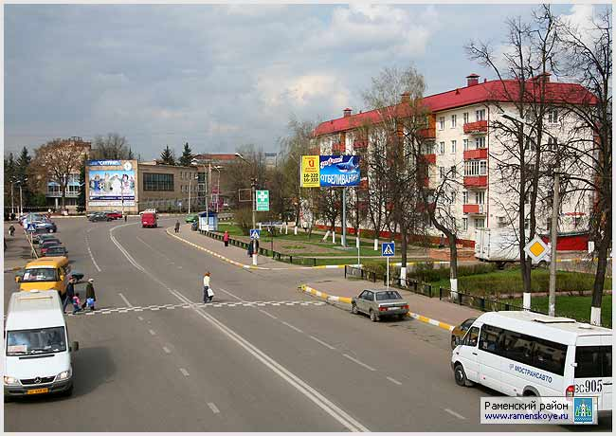

Slide 27
